Slide 20
Följande sidor berättar hur du
får använda de olika elementen
i den här presentationen.

Slide 21


De här färgerna kan du använda i dina presentationer
Kan användas för att förtydliga till exempel textinnehåll
Huvudfärger
Exempel:
Alternativa färger

Slide 22


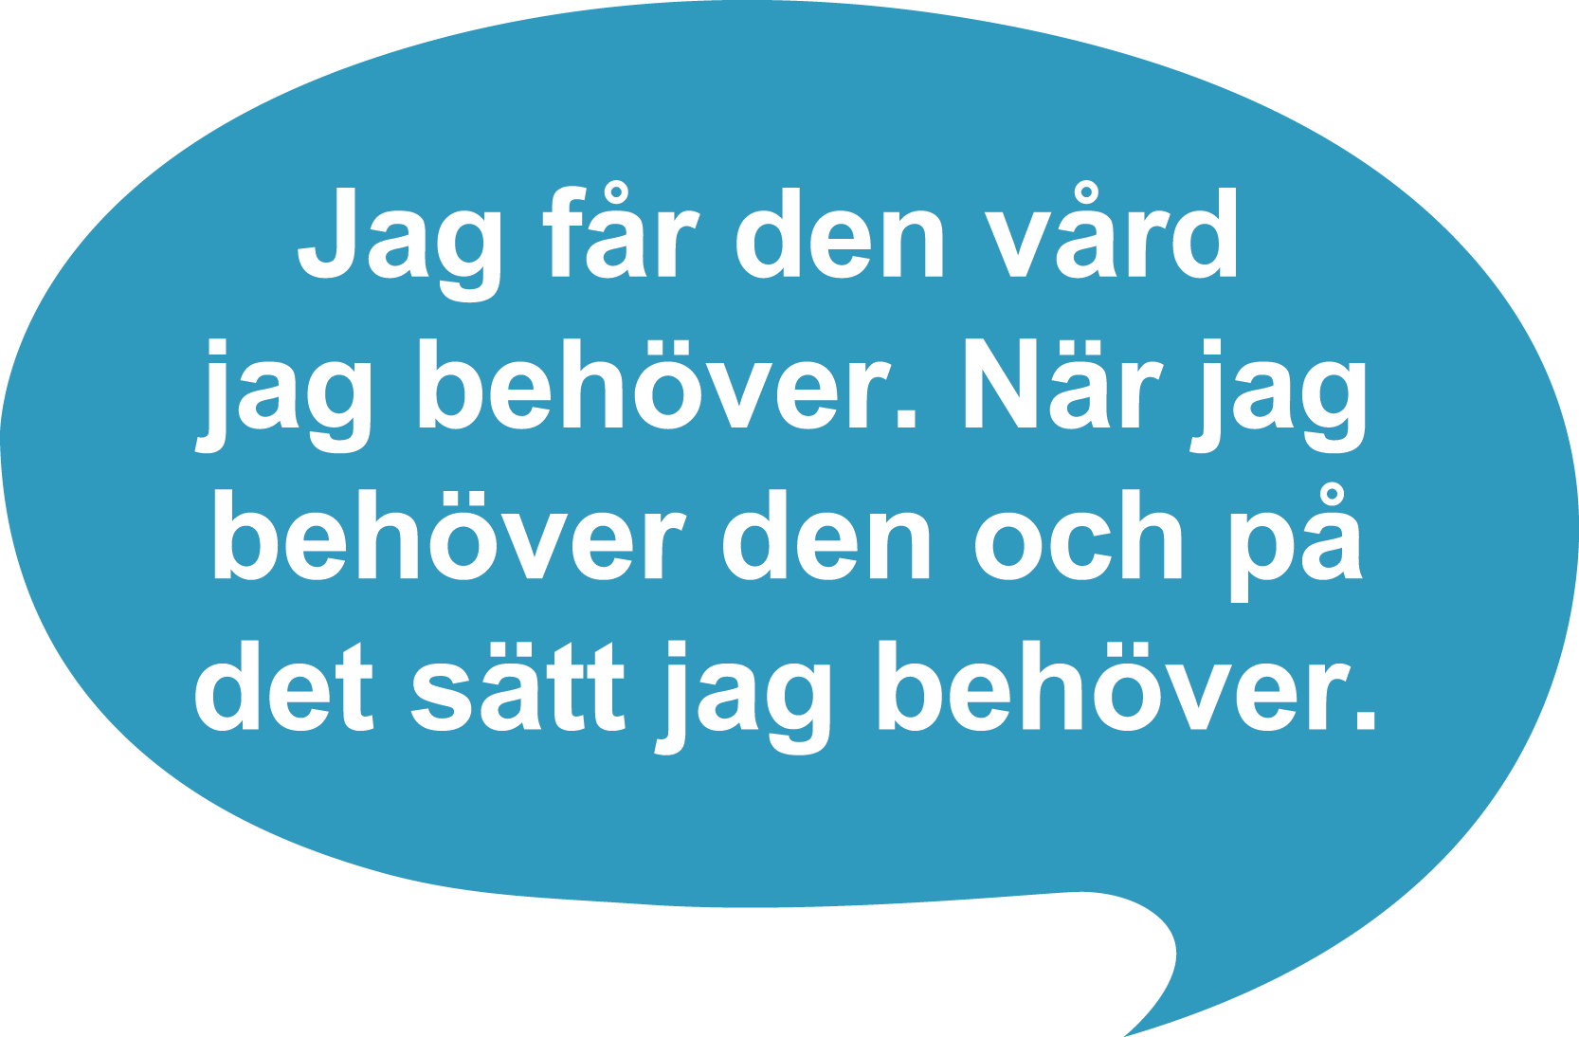



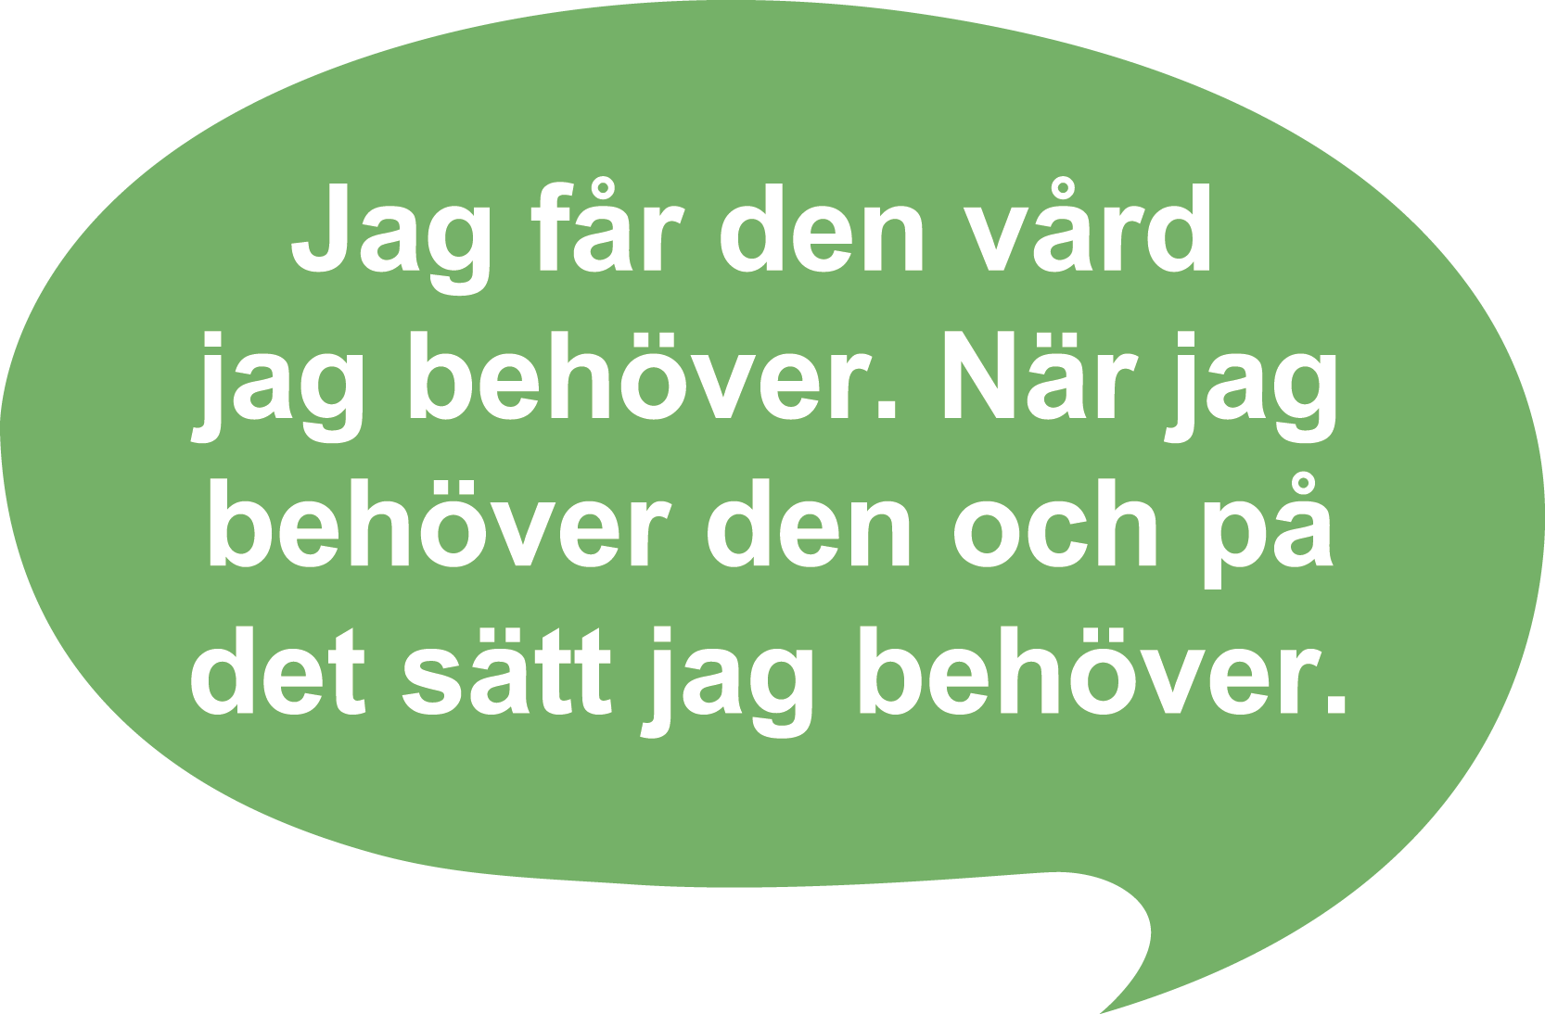



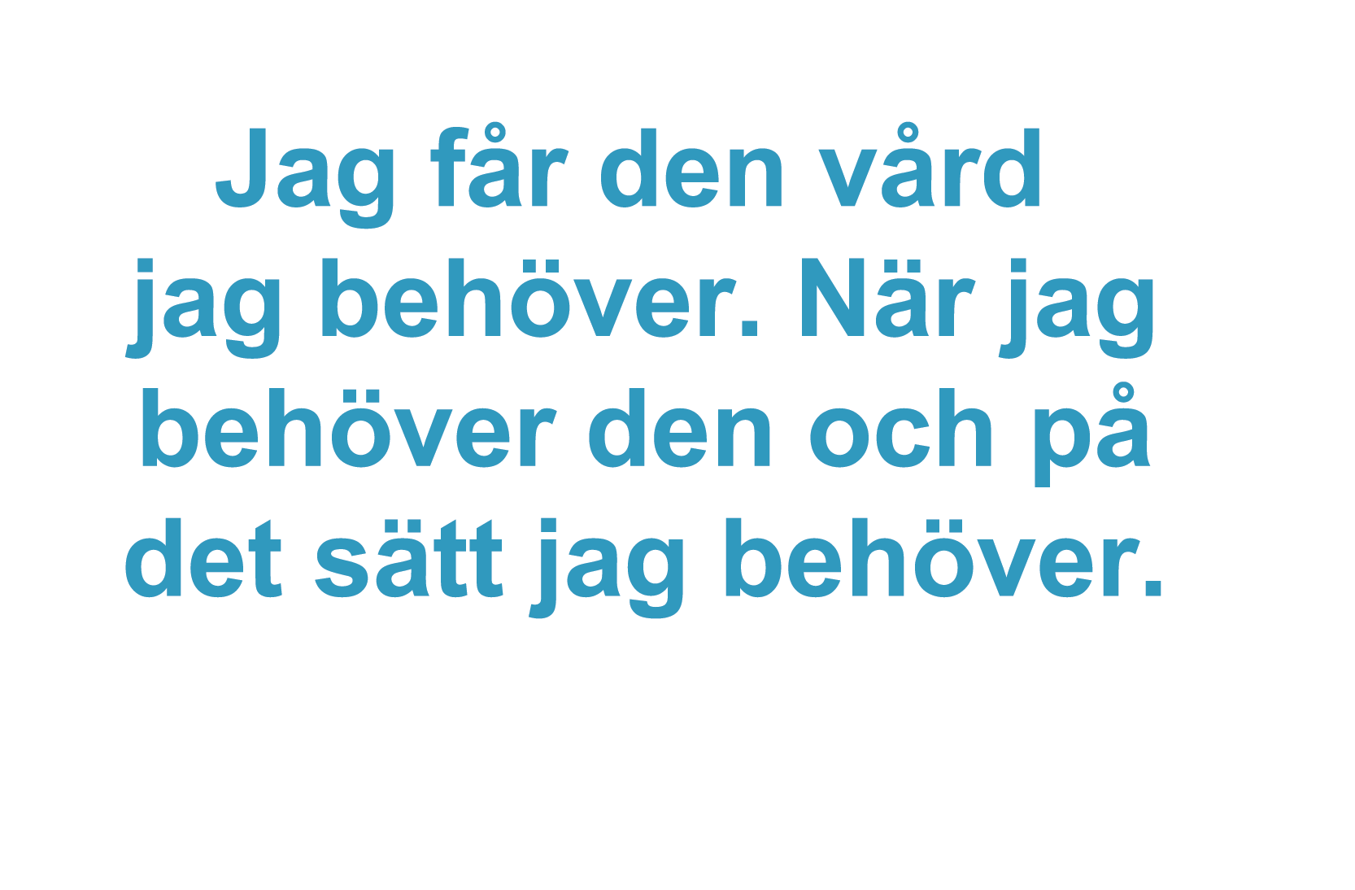



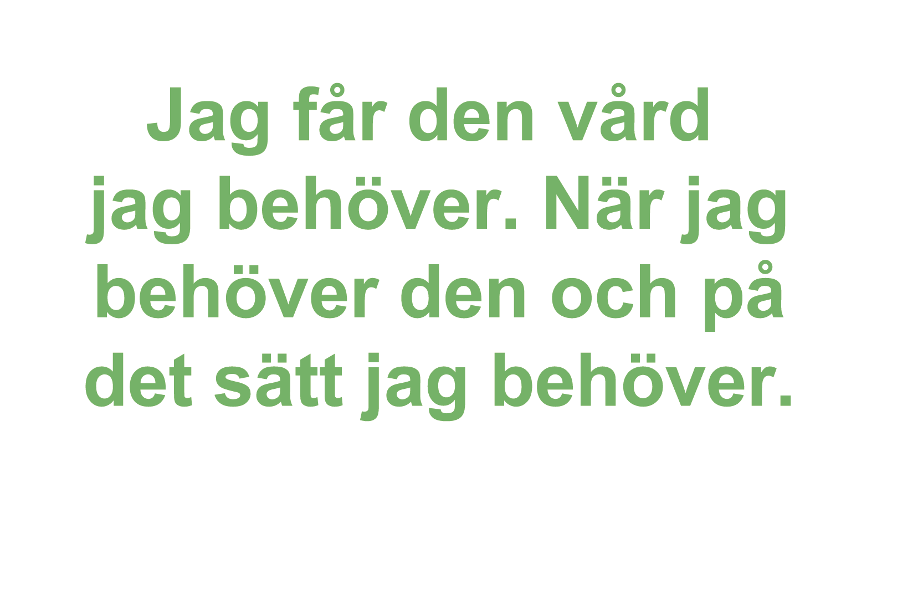
De här tagline-bubblorna kan du använda i dina presentationer:

Slide 23















De här illustrationerna kan du använda i dina presentationer
Illustrationer kan användas som komplement till eller ersätta fotografier

Slide 24







De här illustrationerna kan du använda i dina presentationer
Illustrationer kan användas som komplement till eller ersätta fotografier

